Slide 1
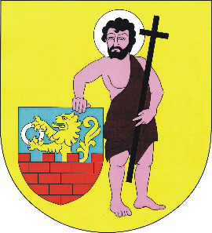
Przewodnik po gminie – informacje ogólne
Herb Gminy Ulhówek: w złotym polu tarczy św. Jan Chrzciciel barwy naturalnej cielistej w nimbie srebrnym w ubiorze barwy naturalnej brązowej założonym przez lewe ramię, z krzyżem łacińskim czarnym w lewicy, prawą ręką wsparty o tarczę z herbem Prawdzic, przedstawiającym w polu błękitnym lwa złotego wyskakującego zza muru blankowanego czerwonego z prawdą srebrną w łapach. Herb Gminy Ulhówek zawiera odwołanie się do najdawniejszych dziejów obszaru stanowiącego dziś Gminę Ulhówek: fundacji najstarszego kościoła w Rzeplinie w 1403 r. oraz do rodziny Radzanowskich, od 1388 r. dziedziców Ulhówka.

Slide 2
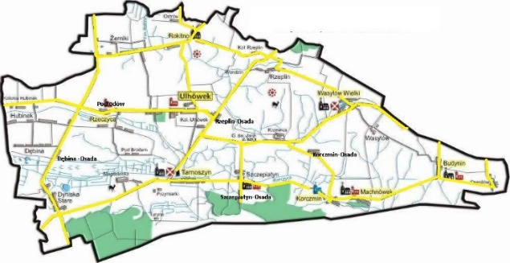
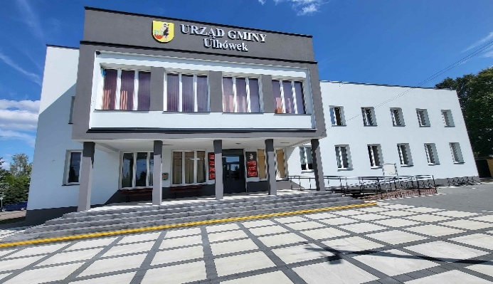
Przewodnik po gminie – informacje ogólne
Ulhówek – gmina wiejska w województwie lubelskim, w powiecie tomaszowskim. Gmina Ulhówek powstała 26 listopada 1951 r. po przeniesieniu siedziby gminy Tarnoszyn z Tarnoszyna do Ulhówka z równoczesną zmianą nazwy gminy. Siedzibą gminy jest Ulhówek mający najbardziej peryferyjne położenie względem miasta wojewódzkiego w całym województwie lubelskim. Do Lublina z Ulhówka jest aż 148 km. W latach 1975–1998 gmina położona była w województwie zamojskim. W skład gminy wchodzą 24 sołectwa: Budynin, Dębina, Dębina-Osada, Dyniska, Hubinek, Korczmin, Korczmin-Osada, Krzewica, Machnówek, Magdalenka, Oserdów, Podlodów, Rokitno, Rzeczyca, Rzepin-Osada, Rzeplin, Szczepiatyn, Szczepiatyn-Osada, Tarnoszyn, Ulhówek, Ulhówek I, Wasylów, Wasylów Wielki, Żerniki.

Slide 3
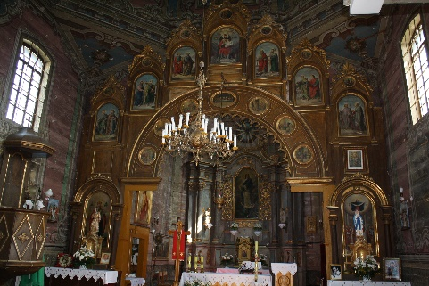
Przewodnik po gminie – obiekty sakralne i kulturowe
Budynin w XV w. należał do Wyszela Rogali z Kozalina (1433-1437), Piotra z Dziektarzowa (1437), Magierów (od końca XV w. do 1554), następnie Dembowskich, Tęczyńskich, Gintowtów, Karola Singera (od1855) oraz Hersze i Nuchima Reissów (Rejsów)w okresie międzywojennym. W II poł. XVIII w. istniała w Budyninie cerkiew. W 1945 r. ukraińscy mieszkańcy wsi zostali wysiedleni na Ukrainę lub na tzw „Ziemie Odzyskane”.

Slide 4
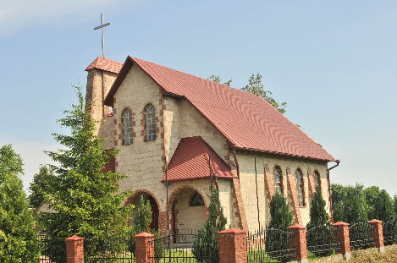
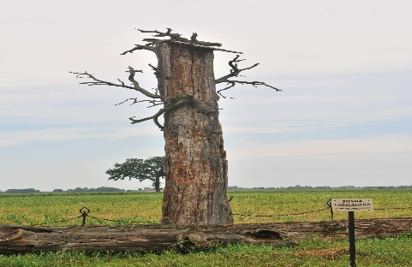
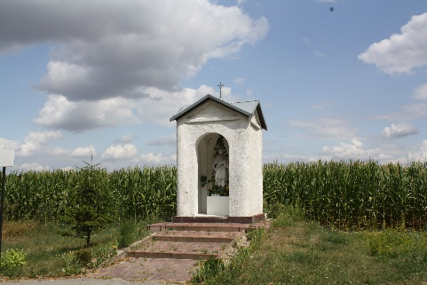
Przewodnik po gminie – obiekty sakralne i kulturowe
Dyniska w XV w. należały do piszących się „z Dynisk”: Mikuły Nosa, Olechny, Stanisława, Iwaszki Nosa, Piotra. W 1578 r. Właścicielami Dynisk (2 łanów i mniejszych części) byli Korczmiński, Radwański i Skrzetuszowski. Z późniejszego okresu znani są kolejni posesorzy Dynisk: Melchior Gdeszyński Stanisław Kucharski, Duninowie, Dzierżkowie. Od połowy XIX w. wieś należała do uczestniczących w powstaniach narodowych Skolimowskich. W 1929 r. Dyniska należały do Leontyny Skolimowskiej i Herscha Reissa. Wieś w większości zamieszkana była przez ludność ukraińską. W XVII i XVIII w. istniała tutaj cerkiew, w 1947 r. rekoncyliowana na kościół katolicki.
Warta do zobaczenia jest sosna w Dyniskach, pod którą spotykał się ze swoją narzeczoną malarz polskiej historii Artur Grottger.
Kapliczka św. Jana Nepomucena w Dyniskach.

Slide 5
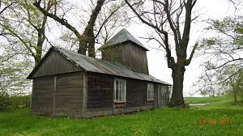
Przewodnik po gminie – obiekty sakralne i kulturowe
Hubinek, wzmiankowany od XV w., stanowił własność królewską. W 1564 r. wieś zamieszkiwało 6 kmieci, istniały w niej 2 karczmy i cerkiew (notowana w źródłach od II poł. XV w., spalona w 1944 r.)
W Hubinku jest dzwonnica cerkiewna z XVIII w., obecnie kaplica rzymskokatolicka.

Slide 6
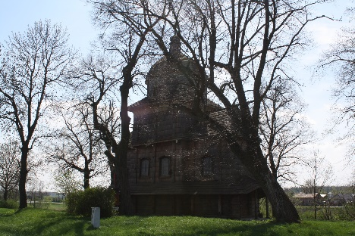
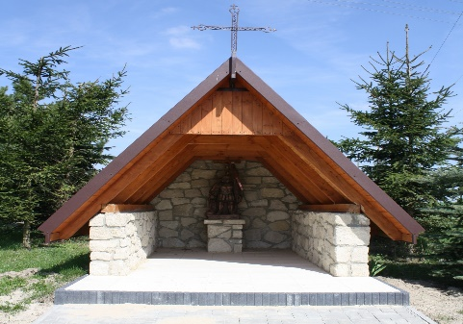
Przewodnik po gminie – obiekty sakralne i kulturowe
Korczmin w II poł. XV i XVI w. należał do Korczmińskich . Wśród posesorów tej wsi znani są następnie: Bełżeccy, Drużnińscy, Brzozowscy, Poletyłowie, w XIX i XX w. Serwatowscy. Od XVI w. istniała tutaj cerkiew (unicka). Większość mieszkańców stanowiła ludność ukraińska. W 1944 r. część wsi spaliły oddziały UPA.
Cerkiew objawienia Pańskiego w Korczminie z 1658 r. Jest to najstarsza cerkiew w woj. lubelskim.
Kapliczka św. Floriana w Korczminie.

Slide 7
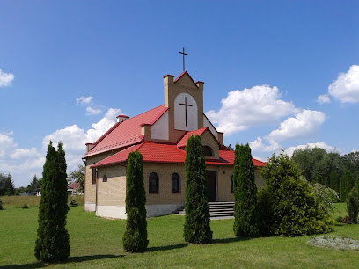
Przewodnik po gminie – obiekty sakralne i kulturowe
Krzewica w XV w. należała do Mikołaja Zbrożka z Żernik, a następnie jego syna Pawła. W 1578 r. wsią władał Krzysztof Miękiski, od 1602 r. Mikołaj Komorowski i jego syn Jan. Od końca XVII w. wzmiankowana jest cerkiew, po II wojnie światowej rozebrana. W okresie międzywojennym właścicielem Krzewicy był Marian Lewandowski.

Slide 8
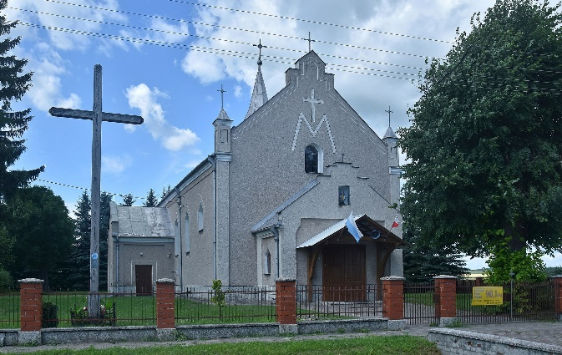
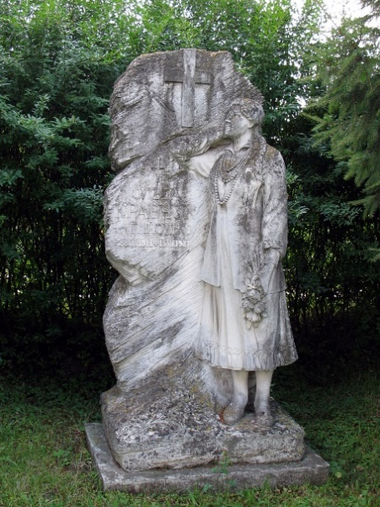
Przewodnik po gminie – obiekty sakralne i kulturowe
Machnówek od 1578 r. stanowił uposażenie probostwa (unickiego) w Bełzie. W XIX w. majątek ten liczył ponad 700 mórg, a w 1929 r. należał już do Herscha Reissa. Miejscowa cerkiew wzmiankowana jest od XVIII w., spłonęła w 1962 r. W 1912 r. w Machnówku erygowano parafię rzymskokatolicką.
Nagrobek Olgi Krawczuk z 1938 roku, dziewczyny przedwcześnie zmarłej w wyniku choroby płuc. Ojciec z żalu po jej stracie zamówił ten pomnik u sławnego lwowskiego rzeźbiarza Aleksandra Zagórskiego, poświęcając na ten cel kilka mórg ziemi. Pierwotnie postawiony na cmentarzu w Oserdowie, przeniesiony następnie na cmentarz przykościelny w Machnówku.

Slide 9
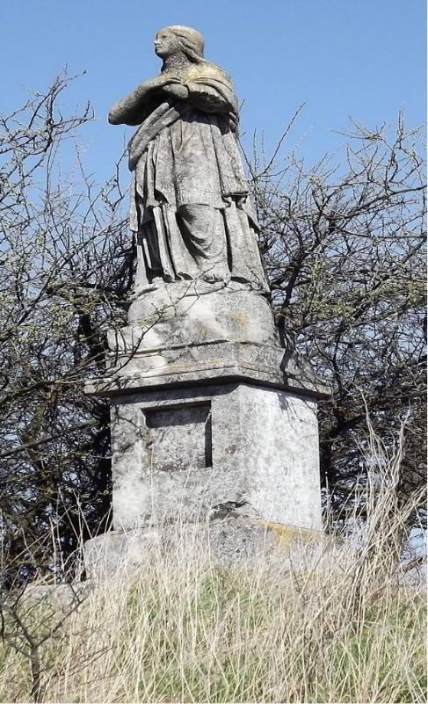
Przewodnik po gminie – obiekty sakralne i kulturowe
Oserdów w II poł. XV w. należał zapewne do Wydżgi z Oserdowa, w 1578 r. do Karczowskiego, a II poł. XV w. do Bełżeckich, w XVIII w. do Steckich. W 1929 r. Oserdów należał do Herscha Reissa. Od XVII w. istniała tutaj cerkiew, która w 1950 r. uległa spaleniu.
Niedaleko cmentarza znajduje się sporych rozmiarów kopiec, który uważany jest za kurhan lub powstańczą mogiłę na którym znajduje się kamienna figura z datą 1871 r.

Slide 10
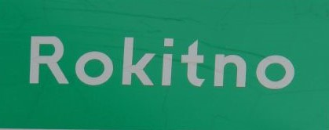
Przewodnik po gminie – obiekty sakralne i kulturowe
Rokitno należy do najstarszych miejscowości wzmiankowanych w 1403 r., kiedy pozostawało we władaniu Jana, współfundatora kościoła w Rzeplinie. W XVII w. wieś należała do Zawadzkich, w XVIII i poł. XIX w. do Bełżeckich i Rastawieckich. W XX w. właścicielami byli Gawlikowscy i Iszkowscy. W 1944 r. część wioski spaliła UPA.

Slide 11
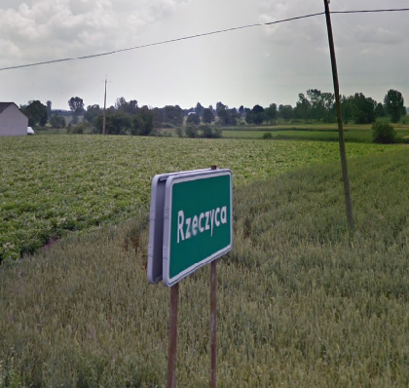
Przewodnik po gminie – obiekty sakralne i kulturowe
Rzeczyca wchodziła do dóbr królewskich. (wcześniej książąt bełskich). W 1427 r. lokowana była na prawie niemieckim. W II poł. XVI w. znajdowała się jako zastaw we władaniu Zamoyskich, a w II poł. XVII w. Podlodowskich. W 1787 r. od rządu austriackiego Rzeczycę przejął Edward Romanowski, następnie władali nią Łąkowscy, a w 1929 r. P. Munk. Cerkiew, notowana od XVI w., pełniła swe funkcje do końca II wojny światowej.

Slide 12
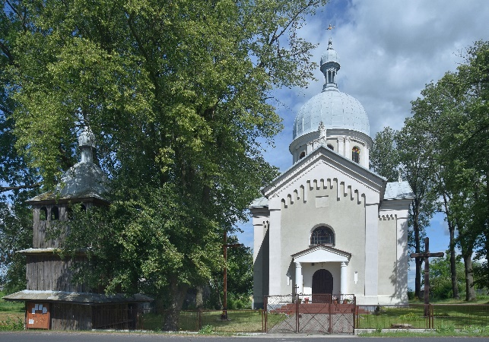
Przewodnik po gminie – obiekty sakralne i kulturowe
Szczepiatyn występujący w źródłach od II poł. XV w. miał licznych właścicieli i dzierżawców. Wzmianki o nich w układzie chronologicznym są następujące: Sasin, Andrzej Russian, Piotr i Dominik Podhorodeccy, Świętosław Lipski, Stanisław Russjan, Andrzej Lipski, Dominik Wyżga, Antoni Leszczyński. Od XIX/XX w.: Dąbrowscy, następnie Franciszek Hulimek. Cerkiew istniejąca tutaj już w XVI w., w 1947 r. rekoncyliowano na kościół katolicki.

Slide 13
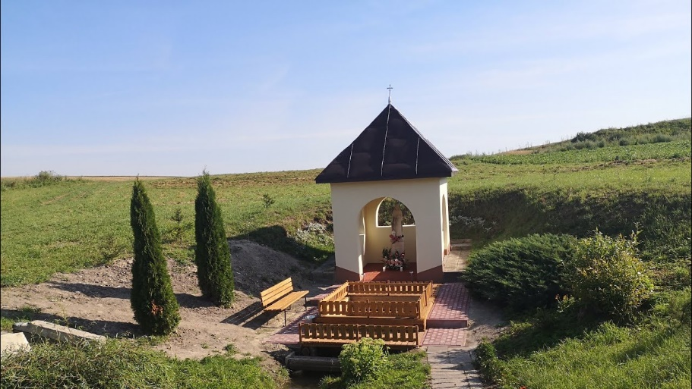
Przewodnik po gminie – obiekty sakralne i kulturowe
Informacje o Wasylowie (Małym) i Wasylowie Wielkim znane są od początków XV w. Wsie te posiadały licznych dziedziców i dzierżaców, spośród których wymieniamy (Wasylów Mały): Jana ze Skuł (1401), rodziny Łaszczów, Komorowskich, Gorajskch, Tarłów, Rastawieckich, Epszteinów (1868); (Wasylów Wielki): Donat z W. (1400), Jan z W. (1403-1449), Grzegorz Donat Wasylowski i jego syn Piotr, Paweł Kucharski i jego syn Jakub, Andrzej Radzanowski(przed 1532), Zgierski, Asmański (1578), Jahodyński, Kurdwanowscy, Centerowie. W II pol XVIII w. wieś należała do Sióstr Sakramentanek i Panien Benedyktynek ze Lwowa. W obydwu wsiach istniały cerkwie.
W Wasylowie Wielkim jest murowana kapliczka św. Anny z XVIII/XIX w. powstała w miejscu poprzedniej drewnianej. Wewnątrz figura św. Anny nauczającej Maryję. Woda ze źródła ma posiadać moc uzdrawiającą z chorób

Slide 14
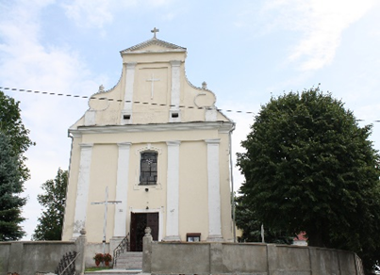
Przewodnik po gminie – obiekty sakralne i kulturowe
Pierwsza wzmianka o Rzeplinie pochodzi z 1198 r. wieś nosiła wtedy nazwę Replic. Patriarcha Jerozolimski wymienił tę wieś wyliczając nadania klasztoru Miechowskiego. Z 1403 r. pochodzi akt uposażenia kościoła parafialnego w Rzeplinie. Ciężkim okresem dla tutejszej społeczności była II wojna światowa. Złożyły się na to akcje eksterminacyjne okupanta niemieckiego oraz działalność band UPA. Krwawo zapisała się w pamięci Wielkanoc - 9 IV 1944 r., kiedy to zginęły dziesiątki Polaków (w Rzeplinie 21, Radkowie 20, Telatynie 21, Żulicach 12, Rokitnie 2, Łachowcach 40). W latach 1797-1798 wzniesiono kościół pod wezwaniem Narodzenia św. Jana Chrzciciela.

Slide 15
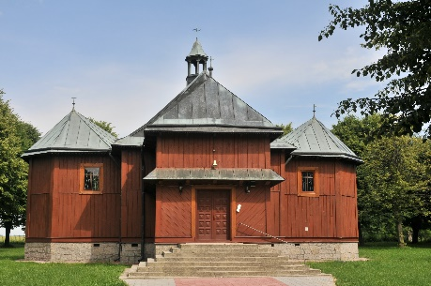
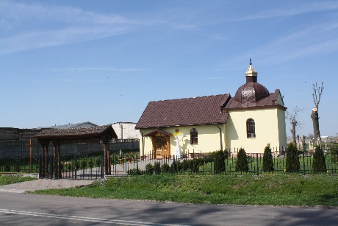
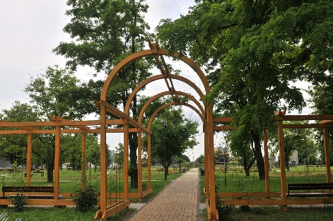
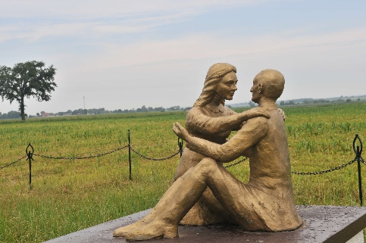
Przewodnik po gminie – obiekty sakralne i kulturowe
Drewniany kościół w Żernikach przekształcony z dawnej cerkwi
Kaplica Św. Huberta w Podlodowie
Park w Ulhówku otwarty w 2012 roku
Pomnik zakochanych Wandy Monné i Artura Grottgera w Magdalence

